Slide 1

Projet CPA
Stéphane DELPECH Matthieu CAMURAT Mariam ACHLOUJ

Slide 2
SOMMAIRE :
Le contexte
Les acteurs
La demande
Les livrables
Les Diagrammes
Notre présentation de l’application
Maquettage de l’application

Slide 3
LE CONTEXTE
Notre équipe a mis en place une nouvelle base de données pour l’entreprise CPA.
Cette base n’est pas très utile sans la possibilité de manipuler facilement les données qui y sont stockées.
Le prototype que nous avons fourni ne répond pas à tous les besoins actuels de la société.

Slide 4

II. LES ACTEURS :
L’entreprise CPA
MAMCSD DEVELOPMENT (Matthieu, Stéphane, Mariam):

Slide 5
III. LA DEMANDE :
1. un module d’authentification via une interface en ligne de commande
2. un outil d’exportation/sauvegarde des données
3. un outil d’importation de données
4. un module d’authentification via une interface graphique
5. un module au choix permettant de gérer soit :
- les contacts,
- les données des utilisateurs,
- les factures,
- Les stocks,
- ou toute autre donnée.

Slide 6
IV. LES LIVRABLES :
1 Module d’authentification en ligne de commande
2 Module d’exportation de données
3 Module d’importation de données
4 Module d’authentification via une interface graphique
5 Module de gestion
6 Tests
7 Mémo Technique

Slide 7
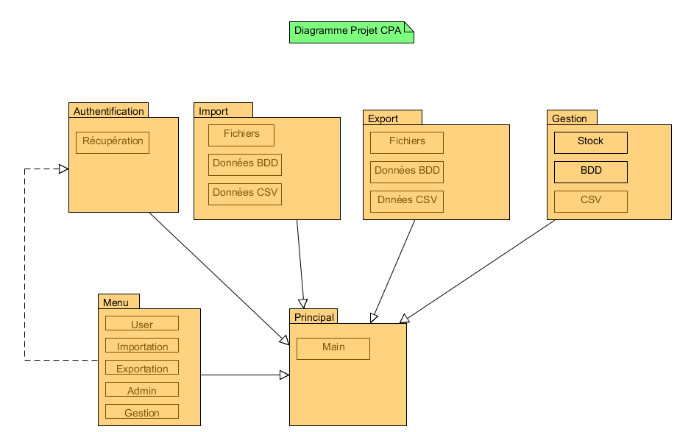
V. LES DIAGRAMMES :

Slide 8
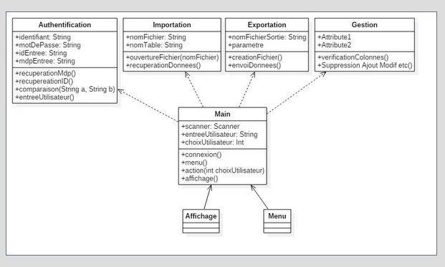
NOTRE 1ER DIAGRAMME DE CLASSE:

Slide 9

VI. PRESENTATION DE LA L’APPLICATION

Slide 10
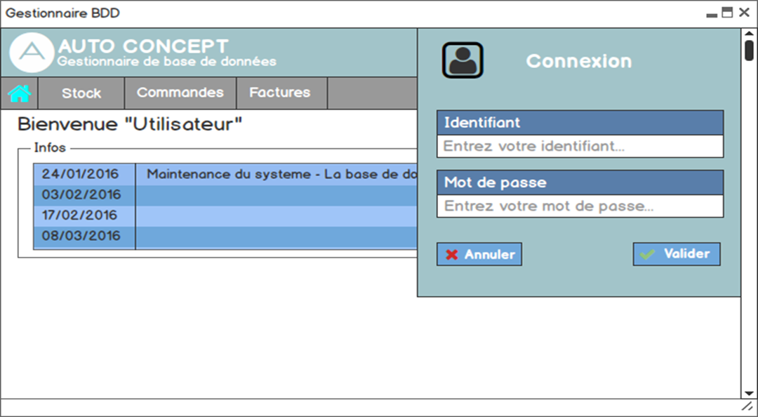
VII. MAQUETTAGE DE L’APPLICATION :
Suite au développement de la base de données nous avons créé le maquettage de notre future application et voici certaines des vues (vous verrez l’ensemble de celles-ci en annexe).
Voici la page de connexion :

Slide 11
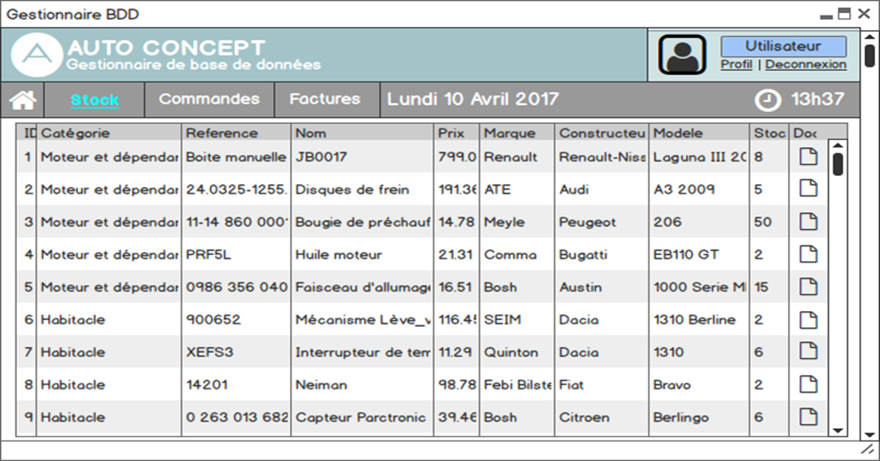
Vous pouvez voir ci-dessous les pièces en stock :

Slide 12
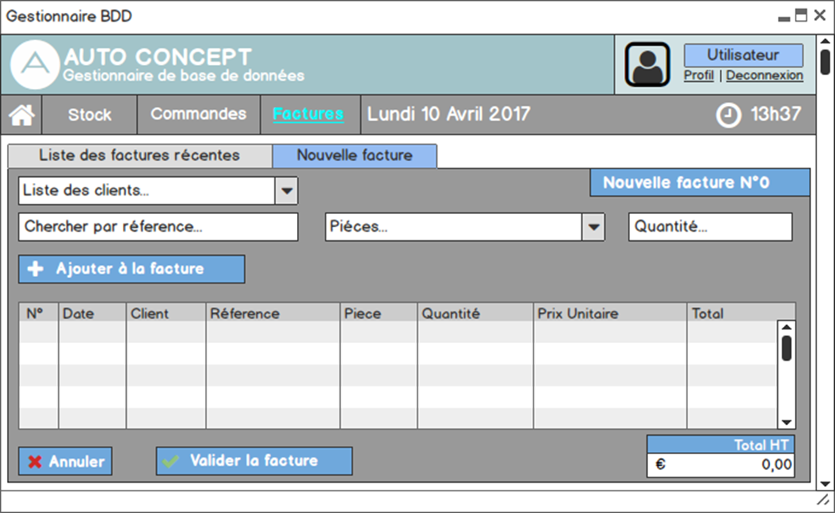
Voici l’interface pour la création de «factures » :

Slide 13

QUESTIONS ?

